Slide 1
Jeux de hasard – Plaisir et dépendance Un équilibre chèvre-choutiste
Rotary International – District 2150- 19 mars 2022
Magali Clavie - Présidente
Commission des Jeux de Hasard

Slide 2
Introduction

Slide 3
Les jeux de hasard en chiffres

Slide 4
Enquête de Santé 2018 - Sciensano
Joueurs actifs = au moins 1 jeu de hasard et d'argent joué au cours des 12 derniers mois
28,5%
Jeux de la Loterie Nationale →
30,8%
Autre type de jeux
(paris, casino, poker ou autre) →
3,3%
Notes:
Chiffres à expliquer

Slide 5
Les joueurs en chiffres

Slide 6
Les joueurs en chiffres

Slide 7
Les joueurs en chiffres

Slide 8
Casinos - 9
Salles de jeux automatiques - 174
Cafés avec jeux de hasard - 5238
agences de paris - 575
Librairies- 1812
Jeux télévisés -2
Offre online: casinos (9), salles de jeux (42), paris (25)

Slide 9
Répartition du marché des jeux de hasard

Slide 10
Répartition du marché des jeux de hasard

Slide 11
Répartition du marché des jeux de hasard

Slide 12
La Commission

Slide 13
Cadre réglementaire général
Jeux de hasard = interdits en Belgique sauf si autorisés par des licences
Canalisation pour une meilleure protection des joueurs
La Loi du 7 mai 1999 sur les jeux de hasard, les paris, les établissements de jeux de hasard et la protection des joueurs
Telle que modifiée par les lois du 10 janvier 2010, du 7 mai 2019 et du 28 novembre 2021
Les arrêtés royaux d’exécution
Les notes informatives et protocoles

Slide 14
Qu’est-ce que la CJH?
Le régulateur officiel du secteur des jeux
Mission: assurer et promouvoir un cadre de jeu sécurisé via une politique de canalisation pour une meilleure protection des joueurs
Accomplit ses tâches en toute indépendance
Secrétariat institué auprès du SPF Justice

Slide 15
Composition de la CJH
Une Présidente/Magistrate ➔ Magali Clavie
12 représentants de 6 ministres (1 NL + 1 FR pour chacun)
Assistés par un secrétariat

Slide 16
Quel est le rôle de la CJH?
La CJH: organe consultatif, décisionnel et de surveillance
Conseille le Parlement et le Gouvernement en matière de jeux de hasard
Octroie les licences aux établissements de jeux de hasard et les renouvelle
Veille au respect de la Loi par des actions de contrôle + détecte et sanctionne les infractions

Slide 17
La protection des joueurs

Slide 18
Protection des joueurs
Système EPI d’exclusion de jeux
Collaboration www.joueurs.aide-en-ligne.be et www.gokhulp.be SOS Jeux : 0800/35 777 (24h/24, 7j/7)
Folder obligatoire de la CJH dans les établissements de jeux de hasard
Folder on line à destination des professionnels
Concertation
Campagnes d’information et de prévention

Slide 19
Protection des joueurs
L’Excluded Persons Information System (EPIS): depuis 2004
Un système électronique qui reprend tous les joueurs exclus
La liste EPIS regroupe différentes catégories :
les personnes exclues sur une base volontaire
les personnes exclues à la demande d’un tiers
les personnes exclues à la demande de leur administrateur
les personnes à qui interdiction a été faite d’exercer certaines fonctions, professions ou activités
les personnes en règlement collectif de dettes
Les personnes exclues en raison de leur profession (magistrats, notaires, policiers, huissiers de justice)
les personnes exclues préventivement et pour une courte durée ( par mesure de protection ou en vue de leur mise en observation pour des raisons d’ordre mental)

Slide 20
Protection des joueurs
EPIS en quelques chiffres
En mars 2022, la Commission des jeux de hasard mènera une enquête auprès des joueurs qui ont été exclus de leur propre chef.

Slide 21
Joueurs vulnérables
+/- 130 000 personnes vulnérables dans EPIS
Age minimum (18+ / 21+)
Système EPIS
Exclusion préventive
Exclusion volontaire
Exclusion à la demande d’un tiers
+/- 40 000 exclusions volontaires

Slide 22
EPIS
Applicable aux
Casinos
Salles de jeux automatiques
(aussi bien en ligne que terrestres)
Non applicable aux/à
Cafés (bingo / one ball)
Agences de paris terrestres
Librairies offrant des paris
La loterie nationale (jeux de loterie)
Sites et établissements de jeux illégaux

Slide 23
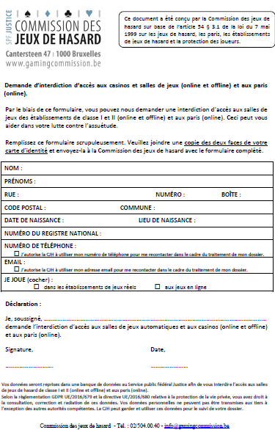
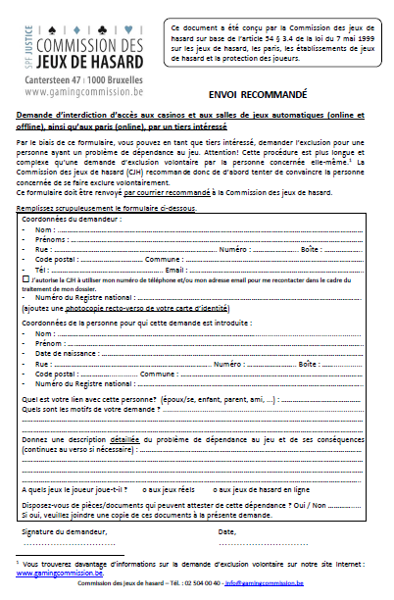
Exclusion des jeux de hasard
Exclusion
volontaire
Demande soumise par le joueur lui-même
Inscription immediate dans EPIS
Durée indéterminée
Période d’attente de 3 mois avant possibilité de levée
Exclusion
imposée
Demande soumise par un tiers
Inscription non immédiate dans EPIS
Validité minimum d’une année
Recours → Conseil d’Etat
Notes:
Si un joueur n'accepte pas une éventuelle exclusion, la Commission prend sa décision sur la base des arguments présentés, d’une part, par le tiers intéressé et, de l’autre, par le joueur concerné.
Sur le formulaire, il est également demandé au tiers intéressé de décrire en détail le problème et ses conséquences. Il leur est aussi possible de fournir des pièces justificatives (relevés bancaires, captures d'écran des comptes des joueurs, etc.).
Au début de la procédure, le joueur est informé de la démarche introduite à son encontre et est invité à présenter ses arguments en faveur ou défaveur d’une exclusion (en temps utile). Il peut également demander à être entendu. Une audition est alors organisée à laquelle assistent la présidente et deux membres de la CJH. Un rapport est ensuite remis au reste de la commission afin qu’elle puisse prendre sa décision.
Nous informons également la commission de la fréquence à laquelle le joueur a été enregistré par EPIS et lui indiquons s’il était ou non déjà exclu au moment du traitement de la demande (seules les exclusions actives peuvent être mentionnées car nous supprimons systématiquement les données après la fin d'une exclusion).
Si vous avez besoin de toute autre précision, n'hésitez pas à nous le faire savoir.

Slide 24
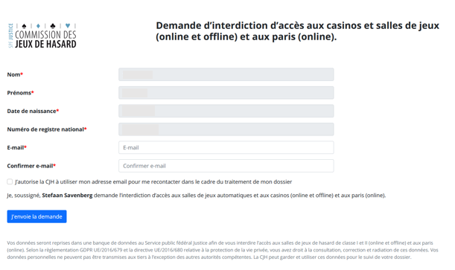
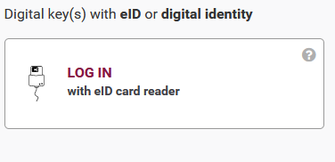
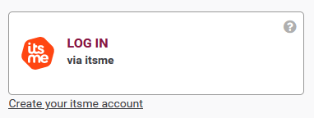
Depuis octobre 2021, les joueurs ont la possibilité de demander une interdiction de jeu pour eux-mêmes en quelques clics à l’aide de leur carte d’identité et d’un lecteur de cartes ou de l’application Itsme

Slide 25
Approche répressive ou curative
Approche informative
Le mal est fait
Agir en amont

Slide 26
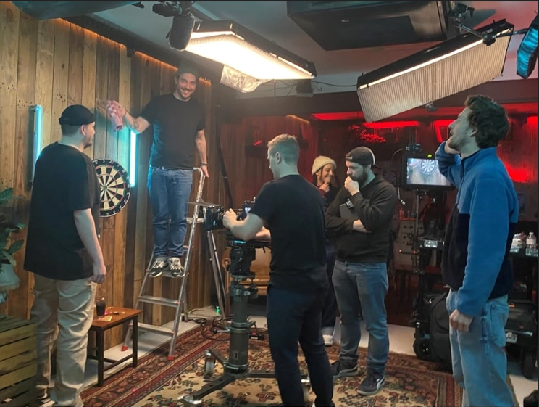
Campagnes de prévention
The illusion of control
FC Losers

Slide 27
Le poids du secteur

Slide 29
Le jeu illégal en ligne
Conséquences fiscales et économiques
Concurrence déloyale vis-à-vis des opération légaux
Offre non contrôlée et non régulée
Absence de protection des joueurs
Faillite du système

Slide 30
Le fléau en chiffres
Secteur légal
Secteur illégal
2 000 000 + Joueurs en ligne
+/- 500 000 joueurs?

Slide 31
La lutte contre l’illégal en chiffres
Liste Noire
Procédure Amiable
632 sites contrôlés
174 sites (10/2020)
308 mises en demeure envoyées
318 sites (03/2022)

Slide 32
Mesures de protections diverses
Limites de jeux
Interdiction des bonus
Interdiction cartes de crédit
…
Secteur légal
Secteur illégal
(Aucune restriction)

Slide 33
Bonus

Slide 34
Les librairies et les paris
200 titres
CA presse: 25.000 €
6h-20h
CA paris: 20% max
4 terminaux
…
200 € par jour
Nombre de librairies

Slide 35
Merci

Slide 36
Suivez-nous:
info@gamingcommission.be
www.gamingcommission.be
www.alwaysplaylegally.be

